Slide 1
2020년도 졸업작품 기획발표
King of Playground
2014180005 김기태
2014180031 이경섭
서명란

Slide 2
Index
게임컨셉
게임소개
차별성 / 경쟁력
준비현황 / 개발 일정
연구목적 / 개인연구과제

Slide 3
1
게임 컨셉
놀이터의 제왕이 되기 위해
깃발을 빼앗아라!
깃발을 노리는 아이들에게서
도망가라!
30초동안 버티면 승리

Slide 4
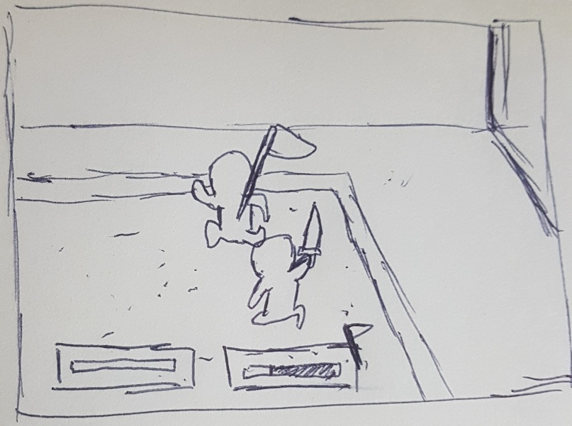
2
게임 소개
게임화면
제한시간은 5분
체력이 0이 되면 잠깐 기절한다
아이템을 최대한 활용

Slide 5
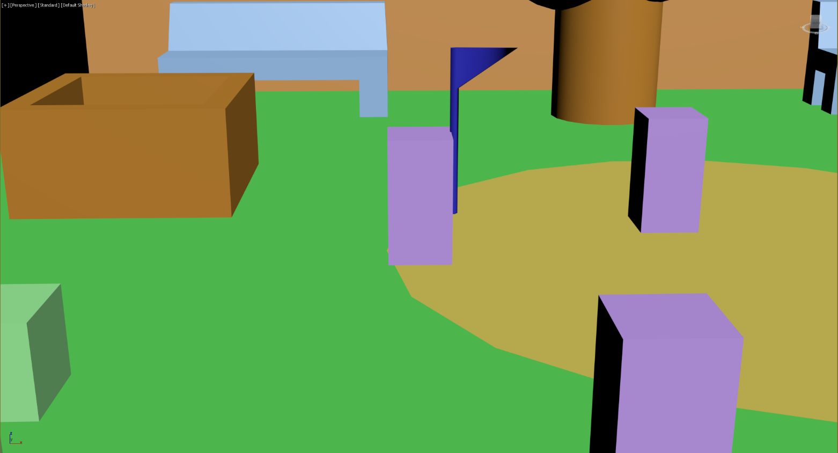
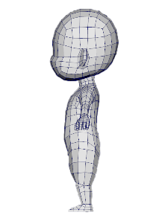
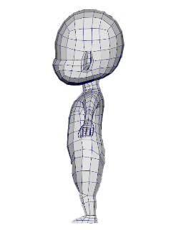
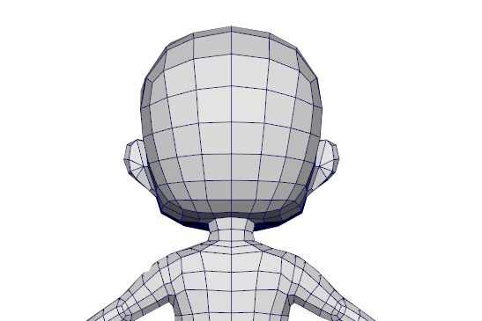
3
게임 소개
①
②
③

Slide 6
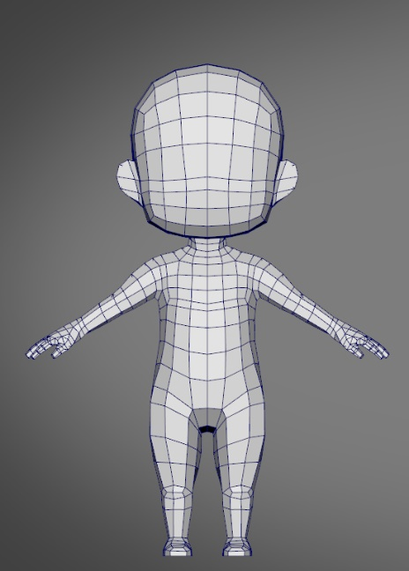
4
캐릭터 정보
3등신 SD 캐릭터
캐릭터의 키 : 1m
기본 이동속도 : 1.5m/s
달리기 이동속도 : 3m/s
체력 : 100
공격력 : 20

Slide 7
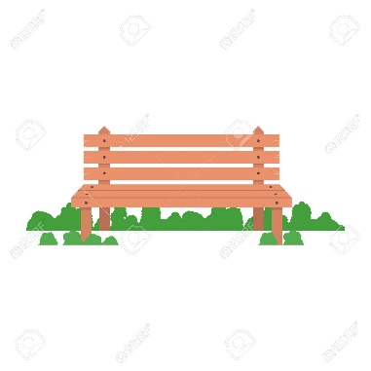
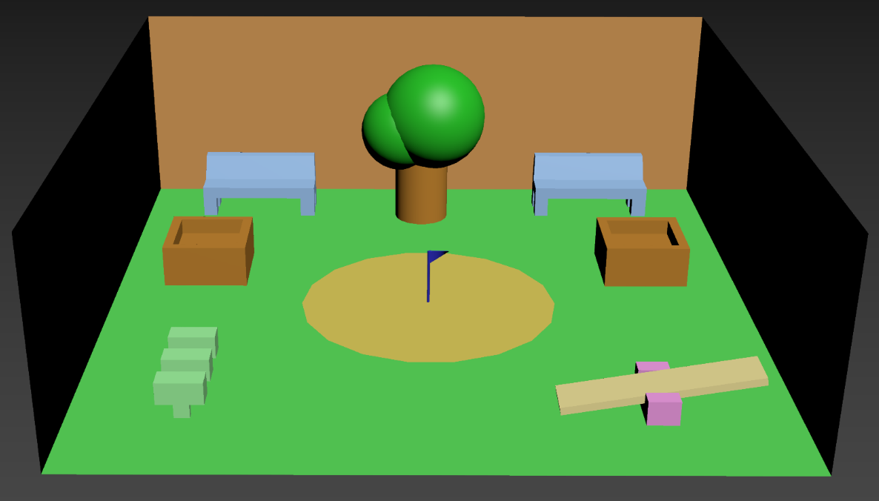

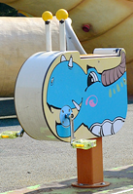
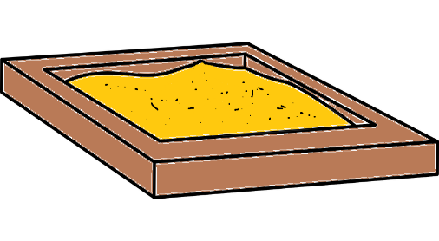
5
맵 구성
가로세로 15미터

Slide 8
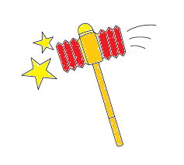
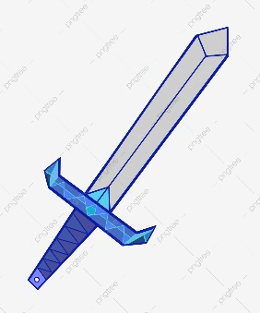
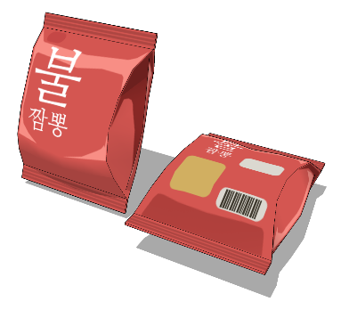
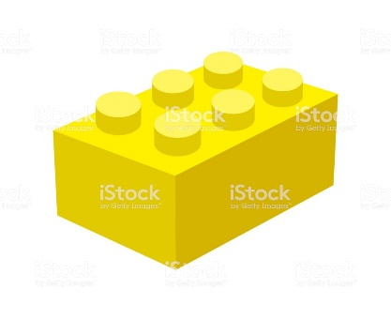
6
아이템
장난감 칼
방어 불가 공격
사용 횟수 : 5회
뿅망치
때리면 3초간 기절
사용 횟수 : 2회
장난감 블록
밟으면 느려지는 블록을 뿌린다.
과자
체력회복

Slide 9
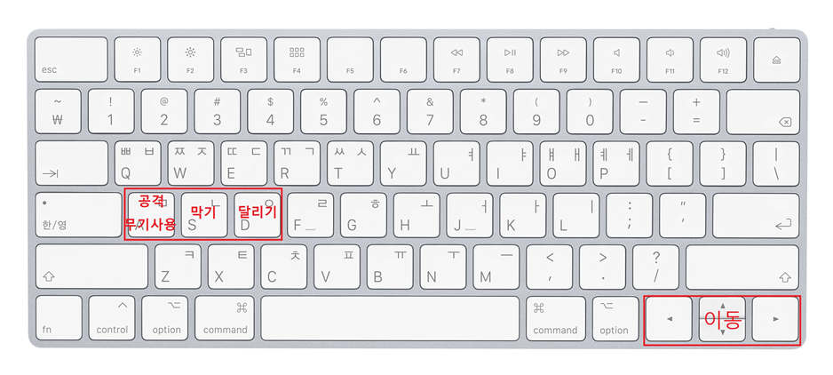
7
조작법

Slide 10
8
게임 진행 방식
Yes
게임 실행
No
방 만들기
준비 완료
게임 로비
방
게임 진행
방 입장
플레이 종료
게임 종료

Slide 11

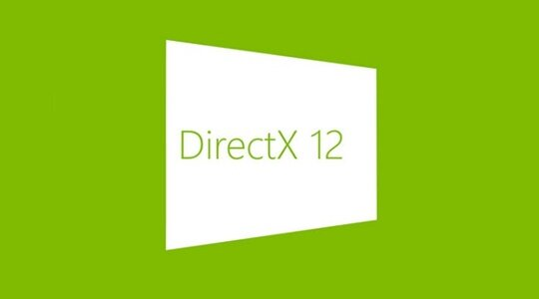


9
개발 환경
Visual Studio
DirectX 12
3DS MAX
Sourcetree

Slide 12
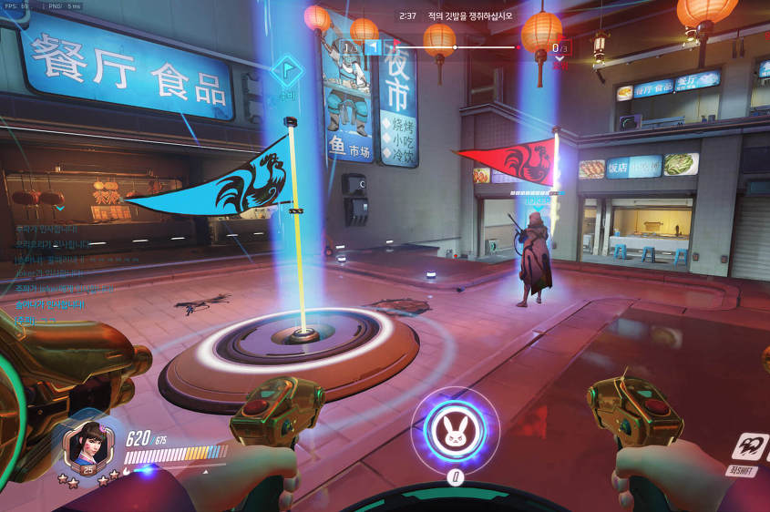
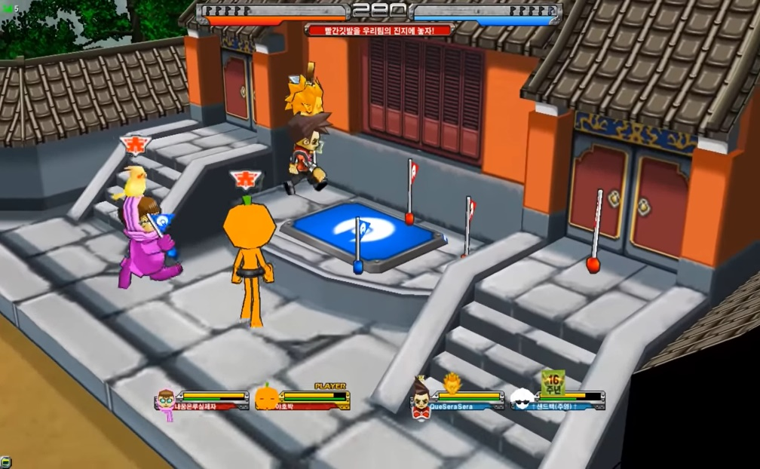
10
유사게임
오버워치 워크샵, 겟엠프드 깃발 넣기 모드
여러 게임에서 모드로 존재할 정도로 아직도 많은 사람이 즐겨하는 게임 모드 중 하나

Slide 13
11
차별성 / 경쟁력
차별성
- 팀전형식의 깃발 넣기가 아닌 서바이벌 형식의 개인전
- 짧고 부담 없는 한판
경쟁력
플레이어간의 심리전과 눈치싸움을 강조
깃발을 획득하자마자 뺏길수도 있음

Slide 14
12
개발 일정
김기태
이경섭
항목 | 1월 | 2월 | 3월 | 4월 | 5월 | 6월 | 7월 | 8월
클라이언트 프레임 워크
서버 프레임 워크
리소스 제작
캐릭터 애니메이션
충돌처리
세부 게임 제작
이펙트 구현
사운드
서버 동기화
UI제작

Slide 15
13
연구 과제
클라이언트
김기태
서버
이경섭
쉐이더 활용 - 범프 매핑
+
음영조절과 외곽선 표현을 통한 카툰렌더링
Assimp를 이용한 모델 데이터 Import / 애니메이션
IOCP
충돌체크
네트워크 동기화

Slide 16
14
준비 현황
클라이언트
김기태
서버
이경섭
‘DirectX12를 이용한 3D 게임 프로그래밍’를 이용한 프레임워크 구현
게임 소프트웨어 공학(이수)
네트워크 게임 프로그래밍(이수)
서버 게임 프로그래밍
(이수 예정)
3D 모델링 1,2 (이수)

Slide 17
Q & A

Slide 18
14
상세 보충 설명
게임 규칙
최대 8명이서 플레이 가능하다.
게임 제한시간은 5분
체력이 0이 될 시 기절하며, 깃발을 들고있다면 마지막 타격을 한 플레이어가 깃발을 획득한다. 기절상태는 10초 뒤에 회복된다.
아이템은 맵에 최대 10개까지 정해진 지점에 랜덤한 아이템이 생성된다.
게임시작 4분 후부터는 서로 한대만 맞으면 기절하며, 게임 전체 타이머가 줄어든다.

Slide 19
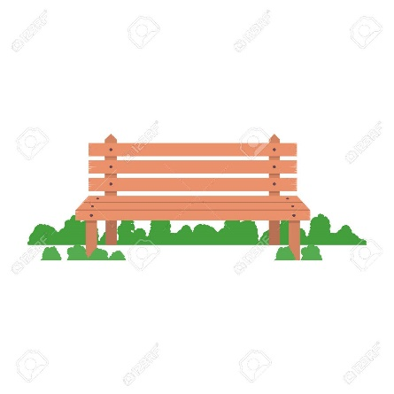
15
상세 보충 설명(2)
맵 / 오브젝트 보충 설명
공원 벤치
가로 1m
세로 3m
이동경로 방해
화단
가로 2m
세로 2m
이동경로 방해
아동용 흔들의자
가로 0.5m
세로 1m
이동경로 방해
모래사장
지름 6m
이동속도 저하

